Slide 1
РОЛЬ МЕТОДОВ И ПРИЕМОВ АРТПЕДАГОГИКИ И АРТЕРАПИИ В ОЗДОРОВЛЕНИИ ДЕТЕЙ С РЕЧЕВЫМИ НАРУШЕНИЯМИ

Slide 2
ОСНОВНЫЕ МЕТОДЫ
И ПРИЕМЫ
Изотерапия (терапия через рисунок)
Игровая терапия
Сказкотерапия
Песочная терапия
Музыкотерапия

Slide 3
ЗАДАЧИ
-Снижение эмоционального напряжения; создание положительного эмоционального настроения и атмосферы принятия каждого; развитие способности понимать эмоциональное состояние другого и умения выразить свое;
-формирование моральных представлений; снятие эмоционального напряжения; тренировка психомоторных функций;
-помощь в преодолении негативных переживаний и снятии страхов; уменьшение тревожности; воспитание уверенности в себе;
-обучение осознаванию своего поведения; работа над выразительностью движений; регуляция поведения в коллективе.

Slide 4
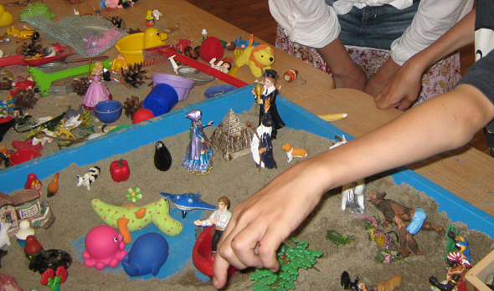
ПЕСОЧНАЯ ТЕРАПИЯ

Slide 5
Основные принципы игр на песке
1. Создание естественной стимулирующей среды, в которой ребенок чувствует себя комфортно и защищено, проявляя творческую активность.
2. «Оживление» абстрактных символов: букв, цифр, геометрических фигур и пр.
3. Реальное «проживание», проигрывание всевозможных ситуаций вместе с героями сказочных игр.

Slide 6
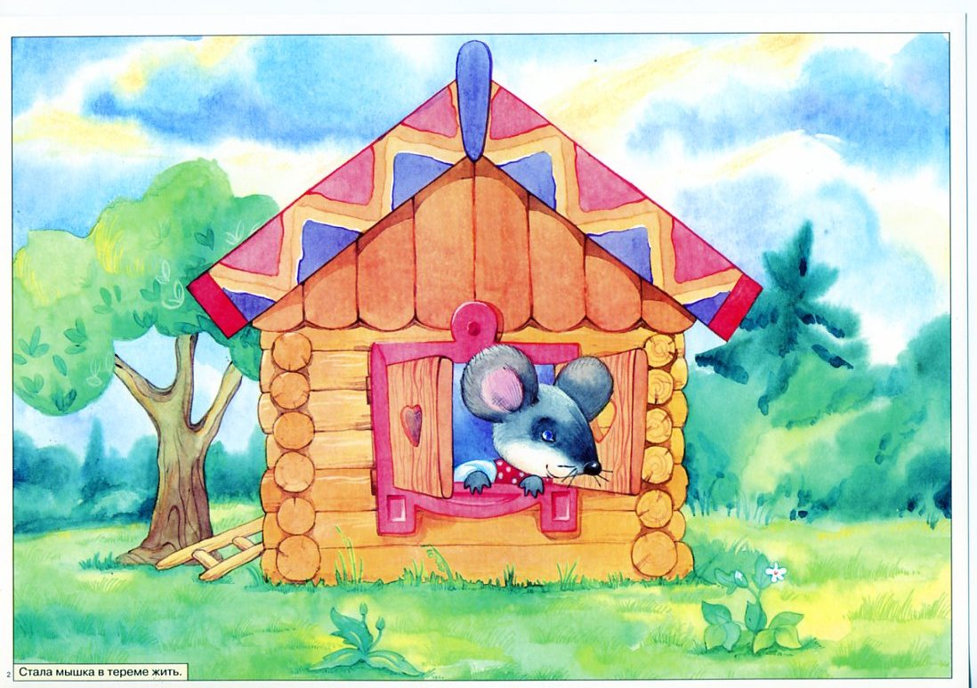
СКАЗКОТЕРАПИЯ

Slide 7
ДОСТОИНСТВА СКАЗОК
С давних времен люди использовали сказки, притчи, мифы как воспитательное средство. Они передавали и закрепляли нравственные ценности, правила поведения. Занимательные приключения героев сказок, образность языка делают интересной, безопасной и приемлемой даже самую суровую мораль.

Slide 8
Собирательность образов.
Неопределенность места действия и имени
главного героя
"В некотором царстве, в некотором государстве"... Нам как будто дают понять, что такая история могла произойти где угодно: может быть, за тридевять земель, а может быть, и совсем рядом. Это будет зависеть от того, насколько близко к себе нам захочется принять происходящее».

Slide 9
Сказки — кладезь жизненного опыта и традиций. Многогранность и многоуровневость хранимой информации.

Slide 10
Признак настоящей сказки — хороший конец. Психологическая защищенность.
Философское осмысление действительности
«Есть сказки, в которых, как в жизни, зло выступает под маской добра, а добрый персонаж имеет непривлекательную личину. Но в любом случае — справедливость и добро обязательно восторжествуют».

Slide 11
Ореол тайны и волшебства. Раскрытие потенциальности
«Волшебная сказка как живой организм — в ней все дышит, в любой момент может ожить и заговорить, даже камень. Эта особенность сказки очень важна для развития психики ребенка.

Slide 12
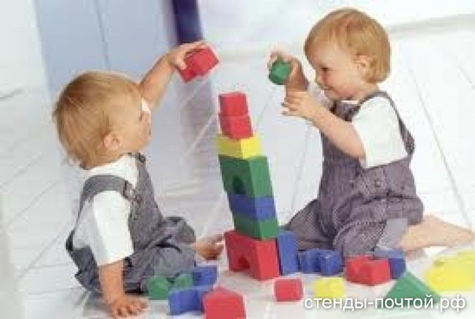
ИГРОТЕРАПИЯ

Slide 13
- РОЛЕВЫЕ ИГРЫ
ИГРЫ НА СНЯТИЕ ЭМОЦИОНАЛЬНОГО НАПРЯЖЕНИЯ: ТРЕВОЖНОСТИ, АГРЕССИИ, СТРАХОВ И Т.Д.
ИГРЫ НА КООРДИНАЦИЮ РЕЧИ С ДВИЖЕНИЕМ

Slide 14

МУЗЫКОТЕРАПИЯ

Slide 15
ОСНОВНЫЕ НАПРАВЛЕНИЯ
Прослушивание музыкальных произведений
Пение
Игра на музыкальных инструментах
Ритмические движения
Логоритмика

Slide 16
СПАСИБО
ЗА ВНИМАНИЕ!

